Slide 1


VIH : vers une nouvelle prise en charge des couples mère/bébé
Docteur Cédric Arvieux – CHU de Rennes – COREVIH Bretagne – Société Française de Lutte contre le Sida

Slide 2
Cas clinique d’introduction

Slide 3
Fatima
Fatima, 28 ans, est suivie depuis plusieurs années pour son infection par le VIH.
  La charge virale est bien contrôlée sous Eviplera® (Tenofovir, emtricitabine, rilpivirine)
  L’observance est bonne (2-3 « oublis » par mois)
Elle vient vous voir car elle est enceinte de 8 semaines et voudrait savoir « comment cela va se passer pour le bébé »
→ Qu’allez-vous aborder avec Fatima ?

Slide 4
Mamie
Mamie, 22 ans, originaire de RDC, vient d’arriver en France par le circuit « Méditerranée » avec ses trois enfants
Elle arrive à la consultation de gynécologie pour une grossesse à 28 SA. Le dépistage du VIH est positif.
→ Comment allez-vous organiser la prise en charge de Mamie ?

Slide 5
Objectifs pédagogiques
Être en capacité de conseiller un couple séro-différent sur les modalité de conception et d’orienter en cas d’infertilité
Être en capacité de conseiller un couple vivant avec le VIH concernant la procréation
Pouvoir déterminer avec les futurs parents le meilleur traitement pendant la grossesse des femmes vivant avec le VIH et la meilleure prise en charge de l’enfant à naitre
  Traitement
  Modalités d’accouchement
  Allaitement
Savoir prescrire et surveiller un traitement post exposition du nouveau-né

Slide 6
Une pincée d’Histoire et d’épidémiologie

Slide 7
Un peu d’histoire…
Découverte du Sida : 1981
Découverte du VIH : 1983
Description de la transmission mère-enfant : 1984

Slide 8
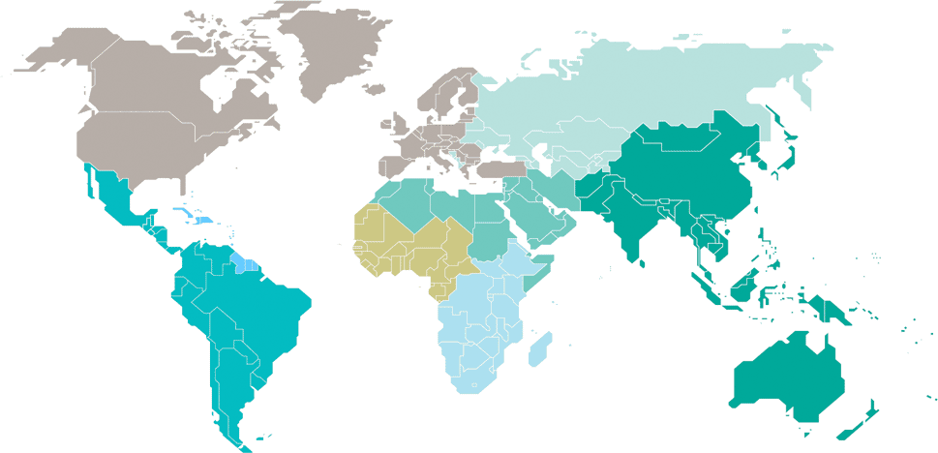
Estimation du nombre d’enfants (<15 ans) vivant avec le VIH  2018
Europe de l’Est et Asie centrale
…*
Amérique du Nord et Europe occidentale et centrale
…*
Caraïbes
11 000
[9000–13 000]
Moyen-Orient et Afrique du Nord
9900
[6800–14 000]
Afrique de l'Ouest et du Centre
450 000
[320 000–590 000]
Asie et Pacifique
110 000
[95 000–160 000]
Amérique latine
31 000
[25 000–40 000]
Afrique de l'Est et du Sud
1.1 million
[850 000–1.4 million]
Total: 1.7 million [1.3 million–2.2 millions]
* Les estimations du nombre d’enfants ne sont pas publiées en raison des chiffres réduits.

Slide 9
Estimation du nombre d’enfants (<15 ans) nouvellement infectés
par le VIH - 2018 Une incidence d’environ 500 cas par jour
Amérique du Nord et Europe occidentale et centrale
…*
Europe de l’Est et Asie centrale
…*
Caraïbes
1100
[660 – 1500]
Moyen-Orient et Afrique du Nord
1500
[710–2800]
Afrique de l'Ouest et du Centre
58 000
[36 000–87 000]
Asie et Pacifique
12 000
[9800–18 000]
Amérique latine
3100
[2100–4600]
Afrique de l'Est et du Sud
84 000
[57 000–140 000]
Total: 160 000 [110 000–260 000]
* Les estimations du nombre d’enfants ne sont pas publiées en raison des chiffres réduits.

Slide 10
Estimation du nombre de décès d’enfants (<15 ans) liés au Sida  2018
Amérique du Nord et Europe occidentale et centrale
…*
Europe de l’Est et Asie centrale
…*
Caraïbes
660
[<500 – 910]
Moyen-Orient et Afrique du Nord
950
[520–1700]
Afrique de l'Ouest et du Centre
38 000
[24 000–57 000]
Asie et Pacifique
6700
[5100–9600]
Amérique latine
2000
[1400–3100]
Afrique de l'Est et du Sud
49 000
[31 000–80 000]
Total: 100 000 [64 000–160 000]
* Les estimations du nombre d’enfants ne sont pas publiées en raison des chiffres réduits.

Slide 11

En France
2/1000 grossesses surviennent chez des femmes infectées par le VIH
  soit 1500 naissances annuelles (2014)
Environ 1 000 enfants et adolescents infectés par le VIH vivent en France.
Nouvelles infections pédiatriques
  9 pour 1 million de naissances et par an

Slide 12

La question de la conception

Slide 13

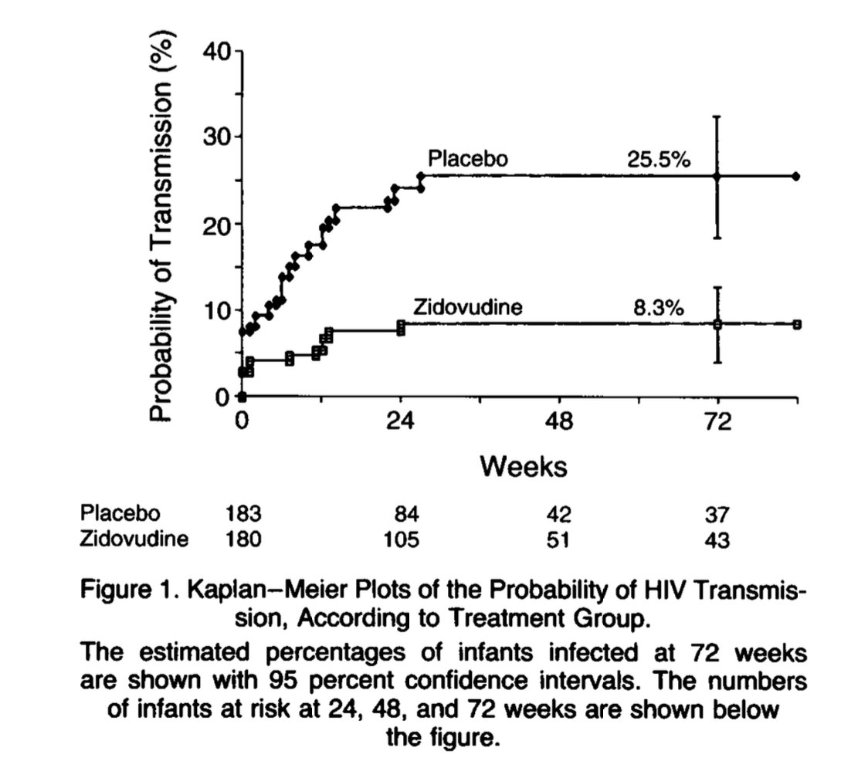
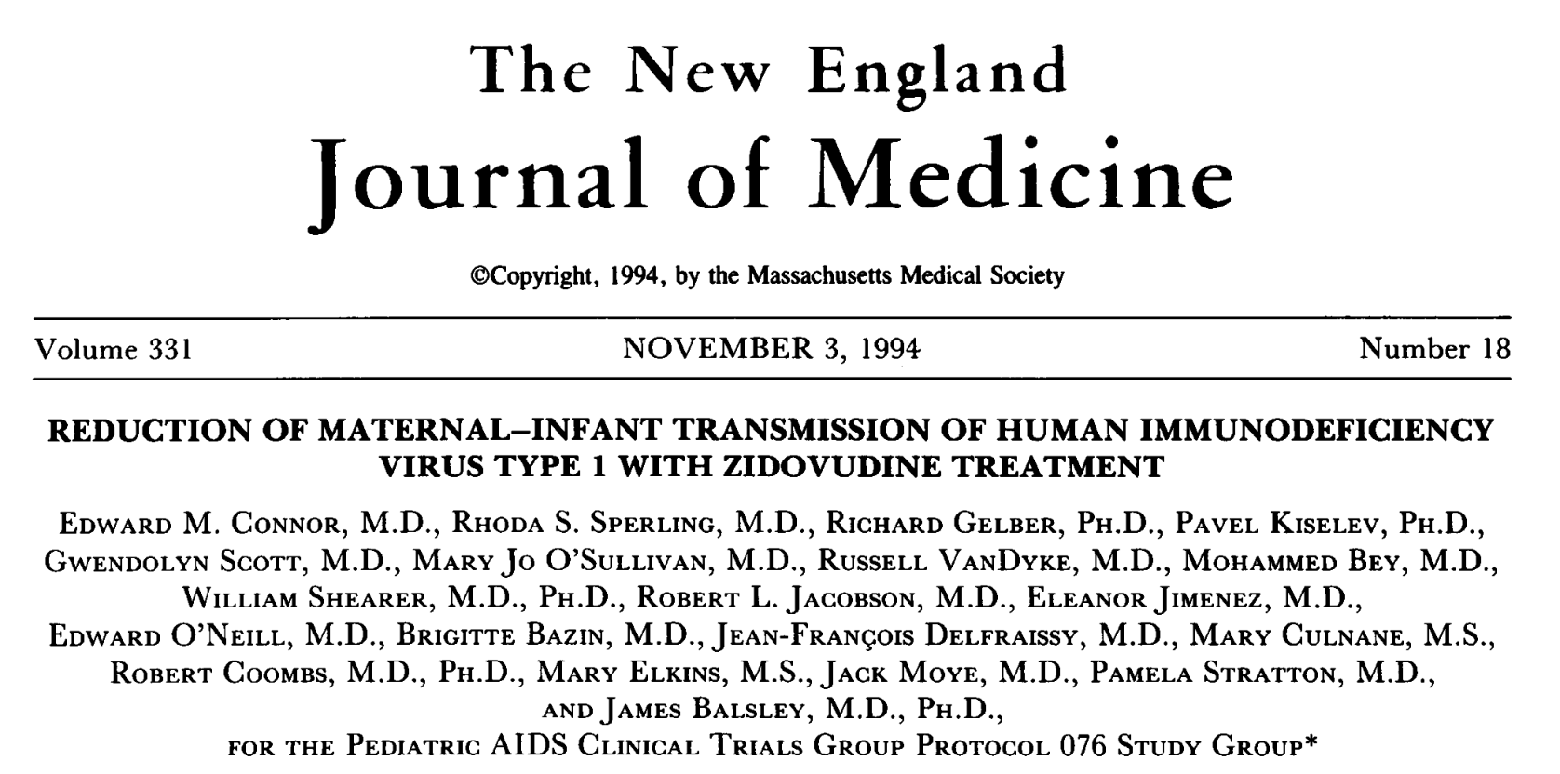
En France, une vision évolutive (1)
<1990
  Risque de TME mal connu
  Mère VIH+ = condamnée à court terme :
  pas question d’évoquer la grossesse !
1994 : 1er essai de prévention de la prévention de la transmission mère-enfant
  AZT versus placebo
    TME : 8.3 versus 25.5%
  → Conséquences
    On en parle, mais on incite pas…
    On traite de façon systématique > 14 SA

Slide 14
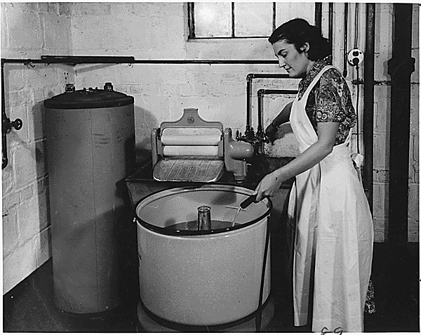

En France, une vision évolutive (2)
1996
  Début des traitements efficaces
2001
  Amélioration de l’espérance de vie
  Sécurisation de la conception
    Homme séro+ et femme séro-
      Accès à la PMA avec lavage de sperme
      en centres spécifiques
    Femme séro+ et homme séro-
      Conception sécurisée à domicile
      (insémination à partir du préservatif)
2008
  The Swiss are coming !

Slide 15
Conception naturelle
Approche la plus fréquente dans la réalité
Cas de transmission décrits avant l’arrivée des ARV
Pas de cas de transmission décrits avec multithérapies
Débats intenses depuis la publication suisse de 2008, clos par les études PARTNER…
Vernazza, P., B. Hirschel, et al. (2008). "Les personnes séropositives ne souffrant d’aucune autre MST et suivant un traitement antirétroviral efficace ne transmettent pas le VIH par voie sexuelle." Bulletin des médecins suisses 89(5): 165-169.

Slide 16
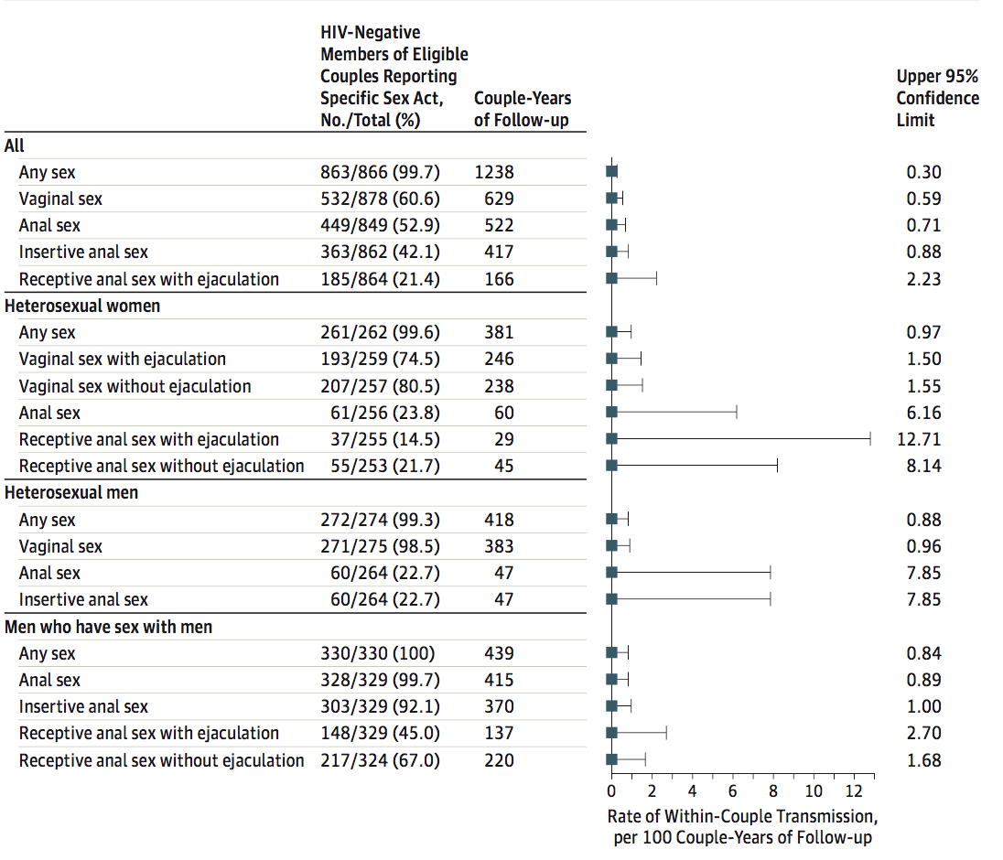
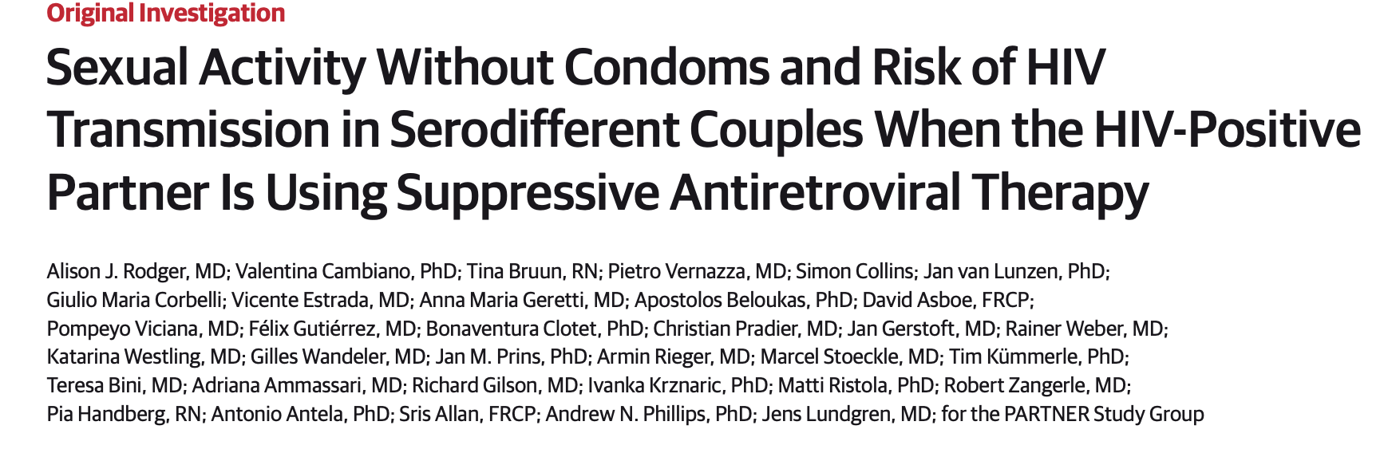
PARTNER
Z
E
R
O
AJ Rodger et al. JAMA July 12, 2016 Volume 316, Number 2
Notes:
Interprétation : le calcul de l’IC 95 % indique qu’il y a 2,5 % de probabilité que le risque de transmission intra-couple pour tous rapports soit supérieur à 3,9 %, et pour les rapports anaux supérieur à 9,2 %.

Slide 17
La question de la transmission verticale

Slide 18
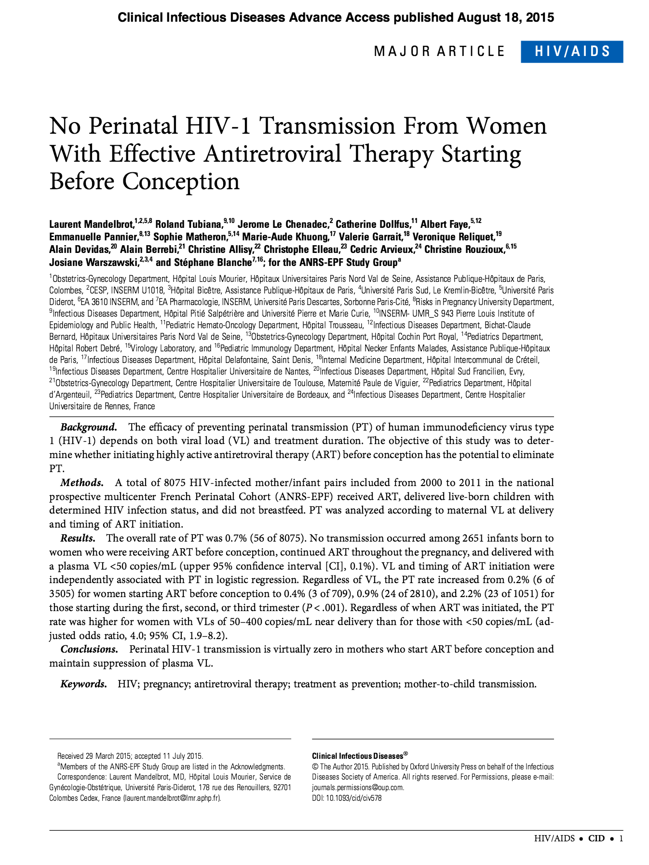
Taux de TME sous multithérapie selon le moment de début de traitement et la charge virale à l’accouchement, 2000-2010
%
N=2676
Effet charge virale
ZERO TRANSMISSION !
Effet délai de traitement
EPF
ART débuté avant conception et CV <50 : TME = 0% [0.0 - 0.1]
INSERM
CESP 1018

Slide 19

Grandes tendances dans la cohorte française (Analyse 2016)
VIH connu avant grossesse 85%
Traitées avant grossesse 76%
Traitées pendant la grossesse 99%
CD4 > 200/mm³ : 95%
Charge virale
  97% < 400 cp/ml
  87% < 50 cp/ml
Obstacles : sociaux, psychologiques…
Echecs de prise en charge, échecs de dépistage
EPF
INSERM CESP1018
Diapo courtesy Laurent Mandelbrot

Slide 20
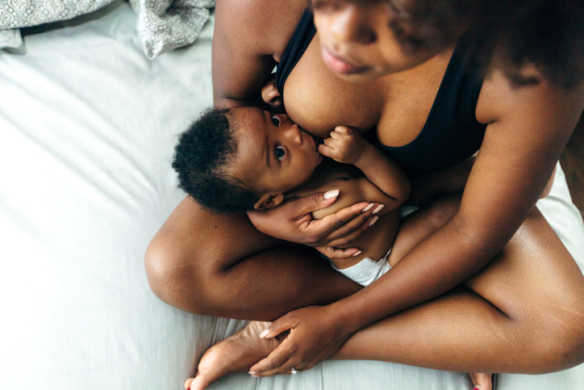
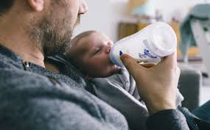
La question de l’allaitement
OU

Slide 21
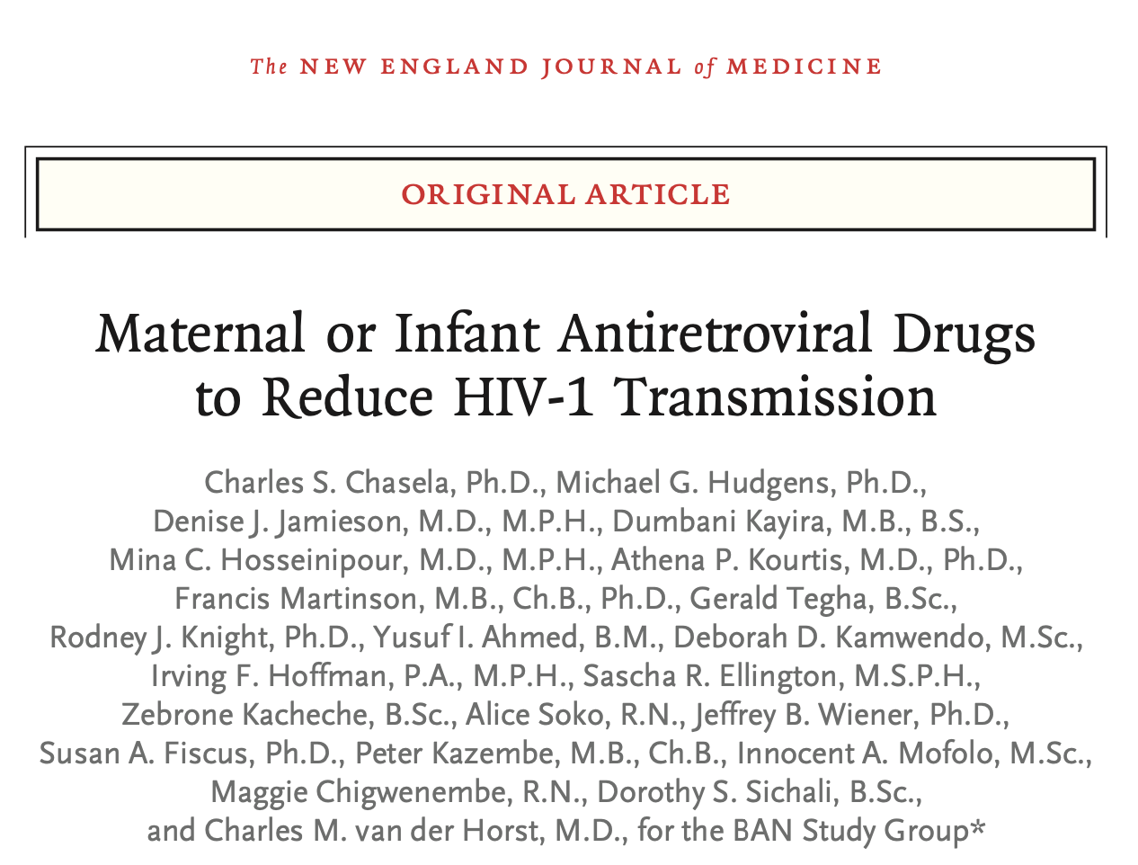
Etude BAN (Malawi)
Comparaison
  Trithérapie chez la mère ou monothérapie chez l’enfant ou rien
  5% de transmission à la naissance (S2)
probability of being HIV positive
0.08
0.06
6.4%
Control
0.04
3.0%
Maternal HAART
1.8%
Infant NVP
0.02
NEJM 362;24 june 17, 2010
0
1 4
8 12 16 20 24 28
Chez ceux qui sont HIV- à la naissance
Age (weeks)

Slide 22
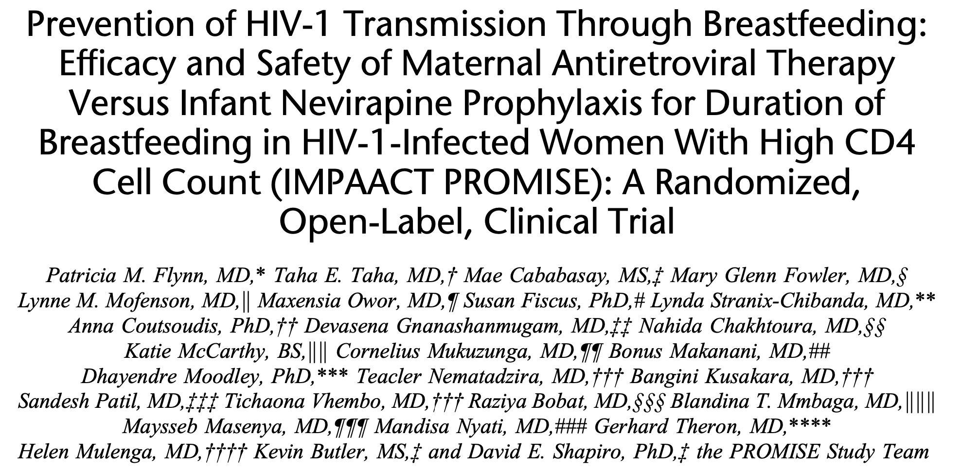
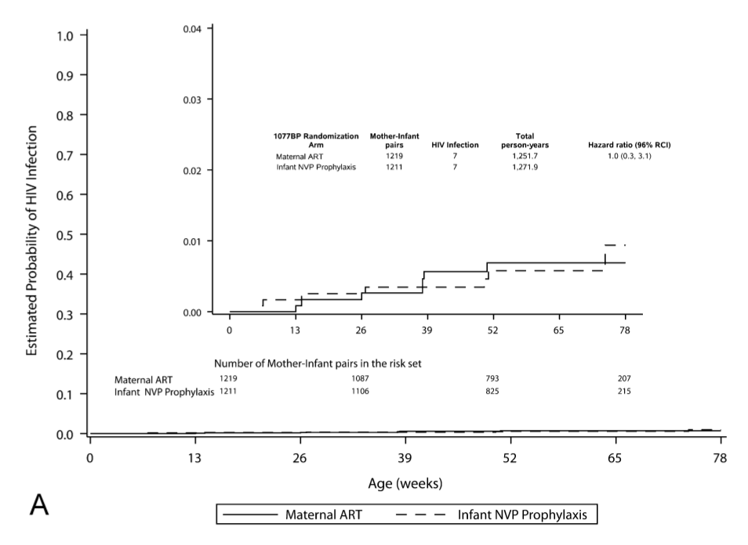
Etude IMPAACT-PROMISE (Multi-pays¹)
Comparaison chez 2431 couples mère-enfant
  Trithérapie chez la mère
  Versus Nevirapine chez l’enfant
J Acquir Immune Defic Syndr 77, 4, April 1, 2018
Transmission après la naissance :
Trithérapie maternelle : 0,57 %
Névirapine enfant : 0.58%
1. India (1 site), Malawi (2), South Africa (5), Tanzania (1), Uganda (1), Zambia (1), and Zimbabwe (3)
Notes:
2431 mother– infant pairs were enrolled; 97% of women were World Health
Organization Clinical Stage I, median screening CD4 count 686 cells/mm3 .
Median infant gestational age/birth weight was 39 weeks/ 2.9 kilograms.
Seven of 1219 (0.57%) and 7 of 1211 (0.58%) analyzed infants in the mART and iNVP arms, respectively, were HIV-infected (hazard ratio 1.0, 96% repeated confidence interval 0.3–3.1); infant HIV-free survival was high (97.1%, mART and 97.7%, iNVP, at 24 months). There were no significant differences between arms in median time to breastfeeding cessation (16 months) or incidence of severe, life-threatening, or fatal adverse events for mothers or infants (14 and 42 per 100 person-years, respectively).
Conclusions: Both mART and iNVP prophylaxis strategies were safe and associated with very low breastfeeding HIV-1 transmission and high infant HIV-1–free survival at 24 months.

Slide 23
En France
Allaitement déconseillé
  Risque de transmission
    Plus important en début d’allaitement
  Risque de surexposition aux antiviraux
En pratique
  Se discute au cas par cas quand la charge virale est durablement indétectable
  Dans tous les cas, éviter l’allaitement mixte

Slide 24
Quelle est la foetotoxicité des antirétroviraux ?

Slide 25

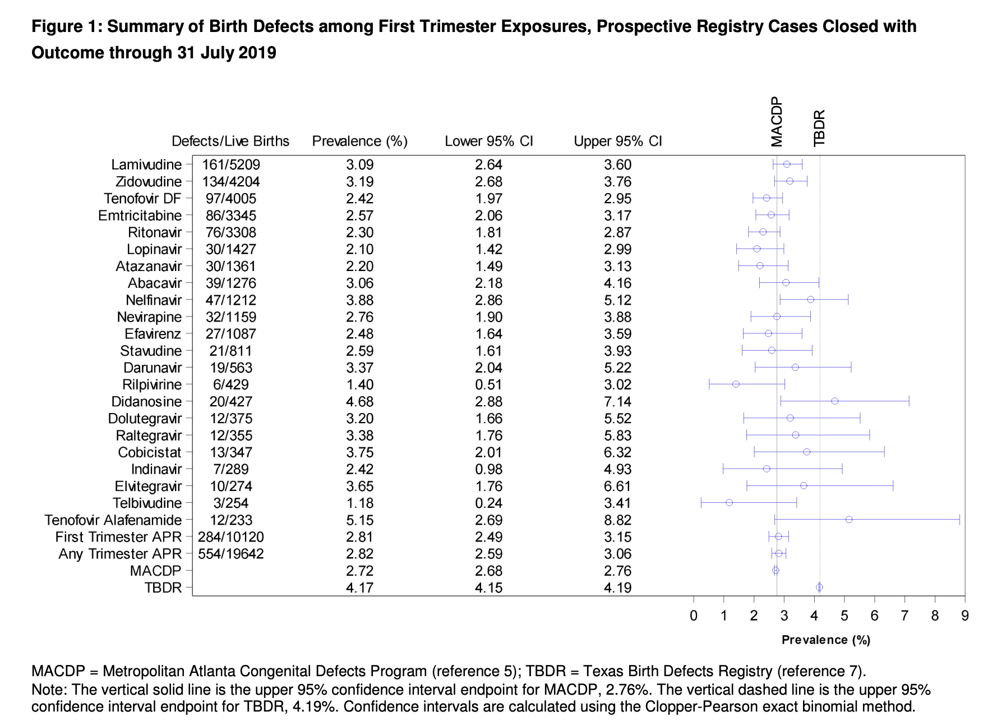
Registre américain
21 000 observations

Slide 26
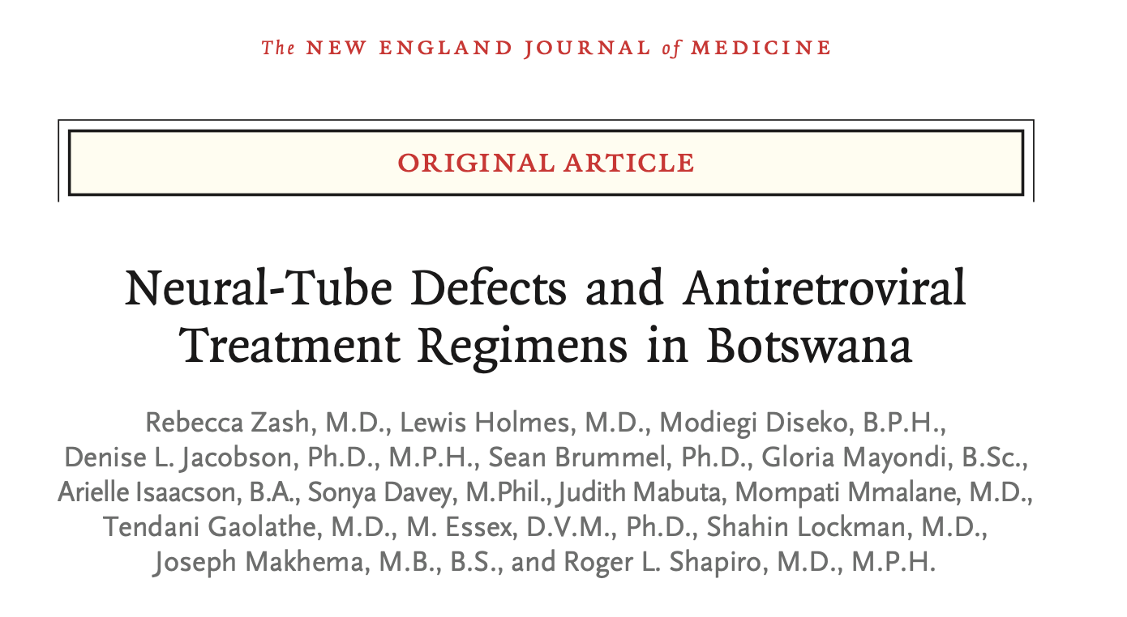
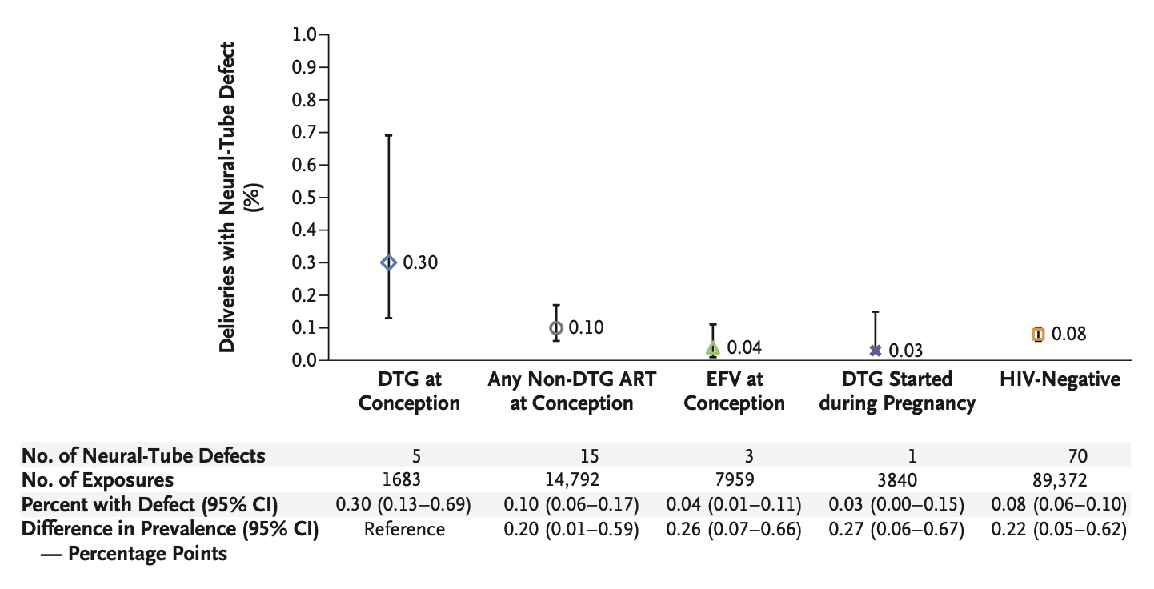
Foetotoxicité du dolutégravir
Enquête nationale prospective de recherche clinique d’anomalie de fermeture du tube neural au Botswana (pour la tolérance fœtale de l’EFV)
Changement de programme de 1ère ligne en cours d’enquête : introduction du DTG
Signalement d’une sur-incidence des anomalies de fermeture du tube neural avec le DTG en 2017 (RR x10)
→ poursuite de l’enquête et extensions des sites de recherche
July 22, 2019
Résultat final : 3‰ versus 1‰
- Global : + 0,2%
- Majeures : + 0,3%

Slide 27
Recommandations de traitement pendant la grossesse en France

Slide 28


ARV et grossesse : recommandations françaises
Premier choix
    Associer deux inhibiteurs nucléosidiques et une anti-protéase
      En pratique, le plus courant : (Tenovovir/disoproxyl-Emtricitabine) + (Darunavir 800) + (Ritonavir 100)
        3 comprimés en une prise T1 et T2
        Puis passage du darunavir 600/ritonavir 100 en 2 prises au 3ème trimestre
    Alternatives :
      Efavirenz à partir du 2nd trimestre
      Névirapine (si débuté avant la grossesse)
      Raltégravir
Femmes déjà sous traitement
  Privilégier les ARV recommandés ci-dessus.
    Pas d’efavirenz avant 12 SA (spécificité française !)
Plus récemment
  Pas de dolutégravir à la conception
  Très prochainement : Feu vert pour Rilpivirine

Slide 29
ARV et grossesses : recommandations françaises
Premier choix
  Associer deux inhibiteurs nucléosidiques et une anti-protéase
  En pratique, le plus courant : (Tenovovir/disoproxyl-Emtricitabine) + (Darunavir 800) + (Ritonavir 100)
  3 comprimés en une prise T1 et T2
  Puis au 3ème trimestre, passage du darunavir 600/ritonavir 100 en 2 prises
Alternatives :
  Efavirenz à partir du 2nd trimestre
  Névirapine (si débuté avant la grossesse)
  Raltégravir
Femmes déjà sous traitement
  Privilégier les ARV recommandés ci-dessus.
  Pas d’efavirenz avant 12 SA (spécificité française !)
Plus récemment
  Pas de dolutégravir à la conception
  Très prochainement : Feu vert pour Rilpivirine

Slide 30

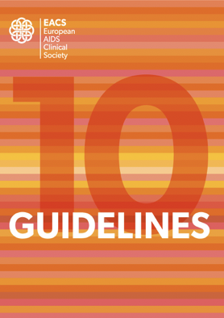
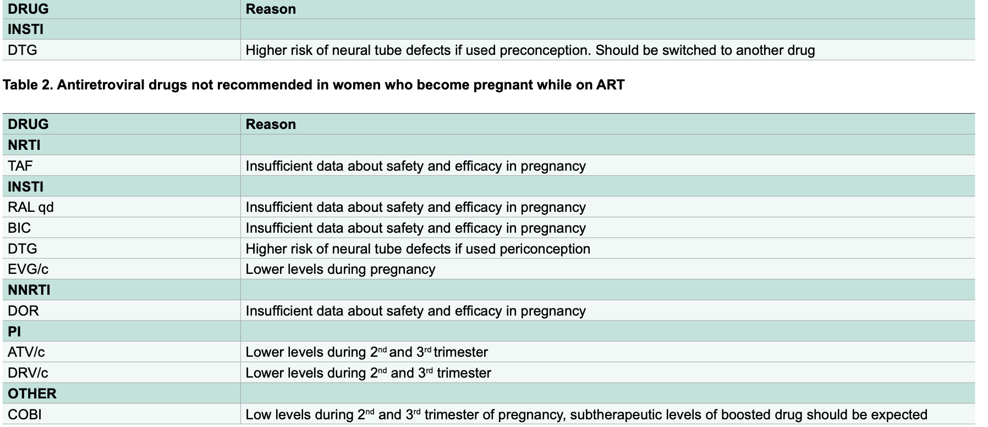
Recommandations européennes : en pratique, ce qui est déconseillé pendant la grossesse!
Table 1. Antiretroviral drugs not recommended in women who wish to conceive
Inhibiteurs Nucléotidiques
Ténofovir alafénamide
Inhibiteurs d’intégrase
Raltégravir monoprise
Bictégravir
Dolutégravir
Elvitégravir-cobi
Inhibiteurs Non Nucléosidiques
Doravirine
Inhibiteurs de protéase
Non disponible en France

Slide 31
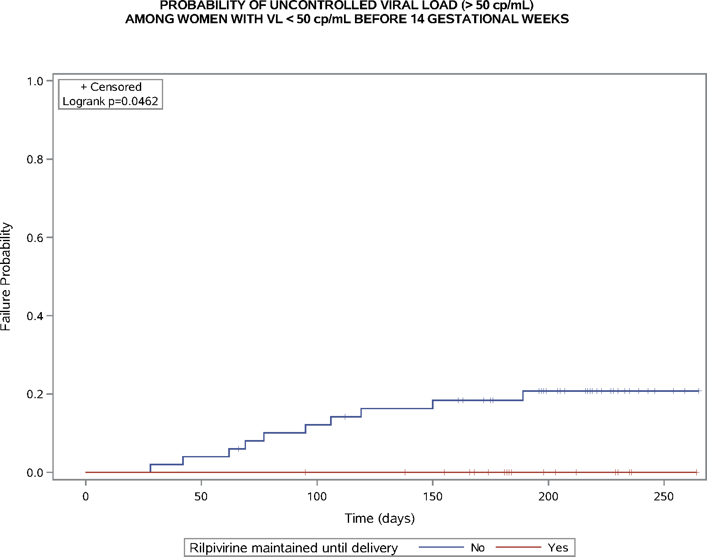
Changer de traitement ARV pour la grossesse n’est pas anodin…
Données de la cohorte EPF
JAC 2020, sous presse

Slide 32
Le traitement post natal du nouveau-né

Slide 33
Deux alternatives se discutent si la CV de la mère est < 50 cop/mL
Zidovudine
  2 mg/kg x 2/j pendant 2 semaines
  Puis 4 mg/kg x 2/j, 2 semaines
  → soit 4 semaines de traitement, en 2 prises journalières
Nevirapine
  15 mg (PN > 2,5kg), 10 mg (PN 2-2,5kg), 2 mg/kg (PN < 2kg)
  1 seule fois par jour
  Pendant 2 semaines
  → soit 2 semaines de traitement, en 1 prise journalière

Slide 34
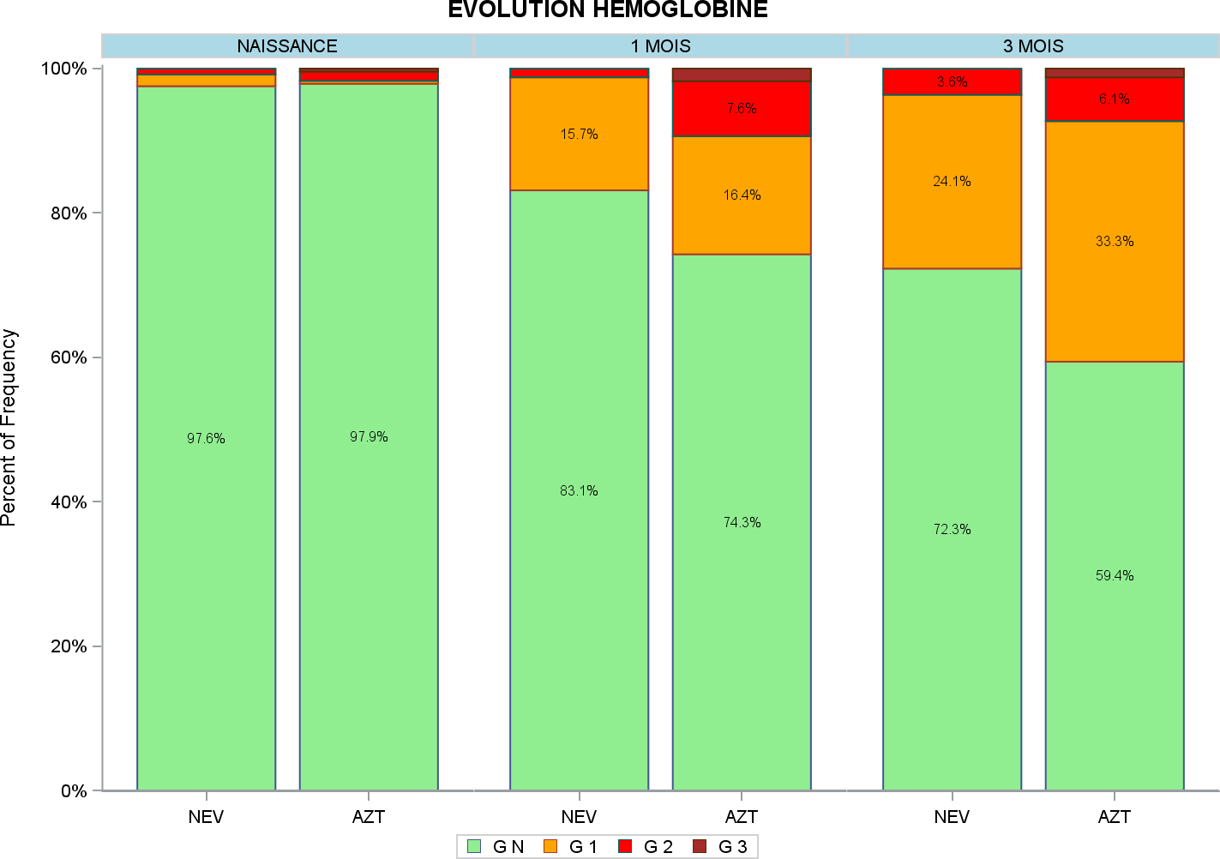
Comparaison des grades d’anémie à M0,M1,M3 selon prophylaxie par Névirapine ou AZT chez des bébés de mères n’ayant pas reçu d’AZT (2016-2017, données EPF)
P : 0,014
Risque d’anémie x 8 avec l’AZT

Slide 35
Limitations de l’utilisation de la névirapine
N’est pas efficace en cas de VIH-2
Expérience encore restreinte pour les prématurés
  Données non publiées valident la dose de 2 mg/kg/j chez le prématuré de > 32 semaines
N’existe pas en forme IV
Que faire en cas de Résistance possible ou prouvée du virus maternel à la Névirapine ?
  Peut-on la recommander chez l’enfant en cas de CV maternelle durablement indétectable pendant la grossesse?

Slide 36
En pratique, dans la situation optimale !
Traitement présent à la conception
  Femme en âge de procréer : ARV « conception compatible »
Pas de changement de traitement
Pas de césarienne prophylactique
Névirapine une fois/j x 14 jours pour l’enfant
Discussion allaitement
  Possible
  Niveau de risque faible mais non encore bien déterminé
    ≤ 0,5%

Slide 37
Situation pas optimale
Début de traitement tardif pendant la grossesse
  Associer le raltégravir pour faire baisser la charge virale plus vite
  Césarienne prophylactique à 38-39 SA si CV> 400 cop/mL à 37 SA
  Perfusion d’AZT : dose de charge de 2 mg/kg en 1 h, puis une dose d’entretien de 1 mg/kg/h pendant le travail ou la césarienne jusqu’au clampage du cordon
  Trithérapie chez le nouveau-né
    AZT + lamivudine 4 semaines + Nevirapine les 2 premières semaines
Prématurité
  Attention au caractère hyperosmolaire de la solution d’AZT
  L’AZT peut être administré IV

Slide 38
Suivi du nouveau-né

Slide 39
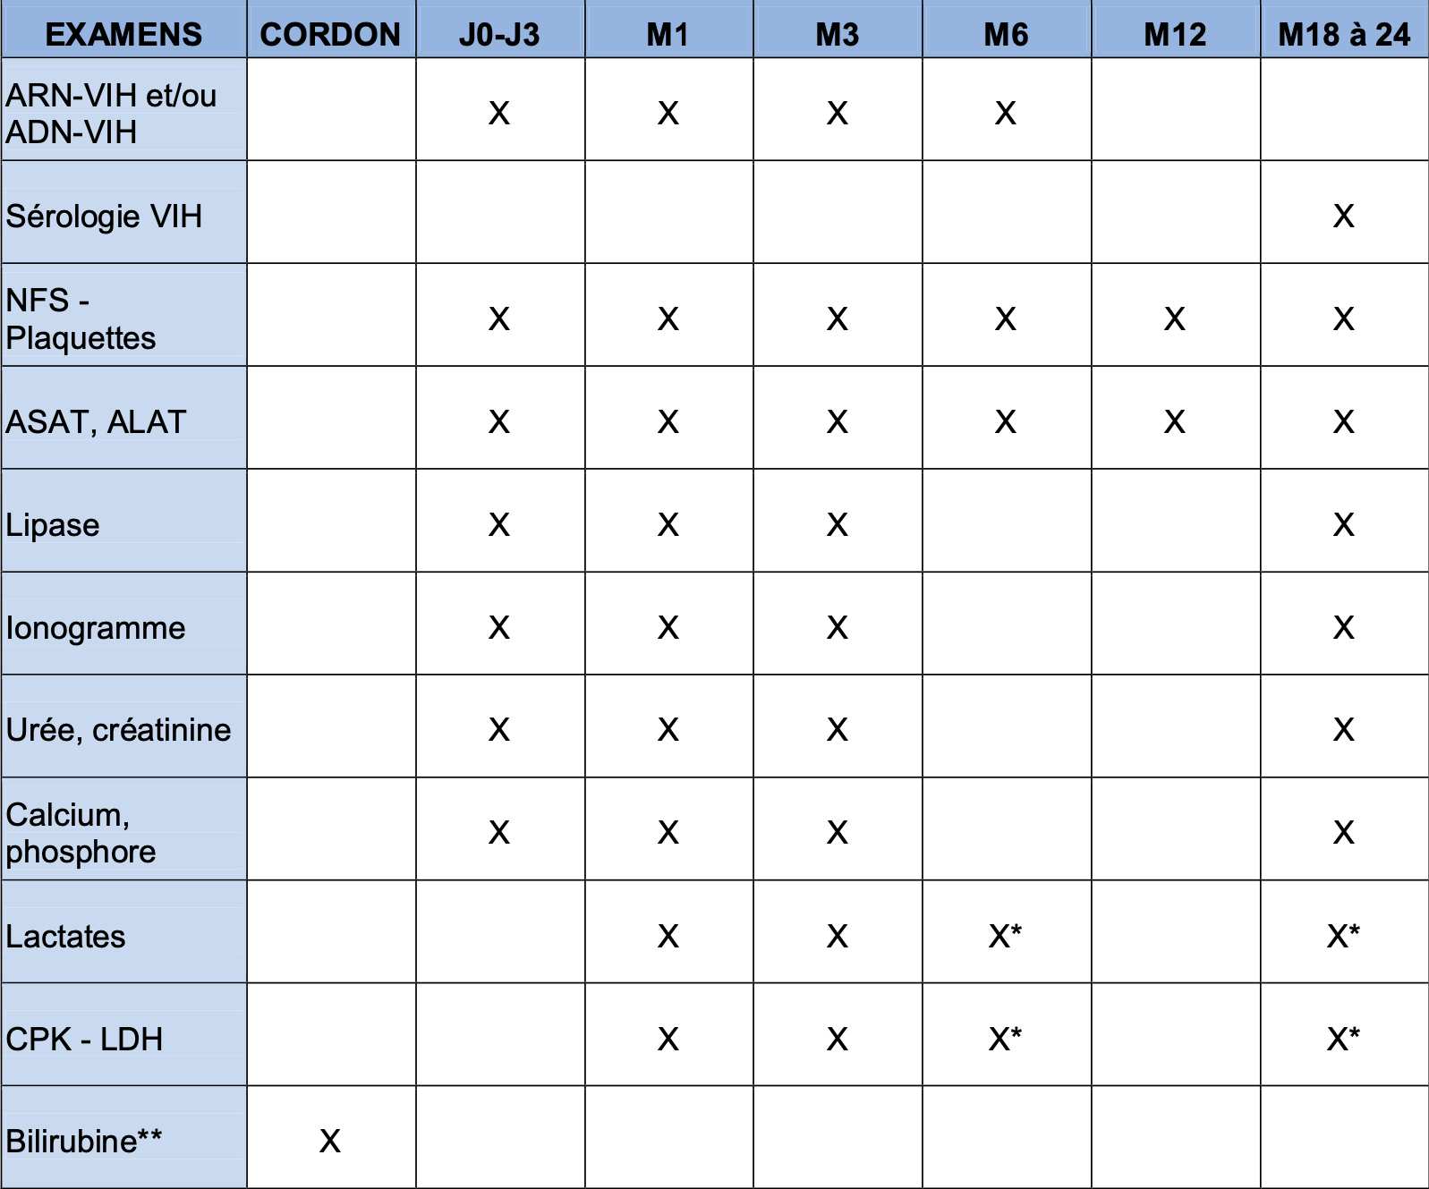
La surveillance biologique

Slide 40
Rassurer les parents !
L’absence de transmission mère-enfant peut être affirmée après deux examens PCR négatifs, dont un réalisé au moins un mois après l’arrêt du traitement prophylactique de l’enfant.

Slide 41
Les interrogations / Conséquences long terme
L’utilisation des antiprotéases pendant la grossesse est associé à un sur-risque (modéré) de prématurité
Majoration du risque de dysfonction mitochondriale (3‰ dans EPF versus 1/10 000)
Toxicité myocardique de l’AZT
  Transitoire, uniquement chez les filles, non-cliniquement significative
Risque oncogène
  Démontré avec la Didanosine
  Importance des registres et d’EPF

Slide 42
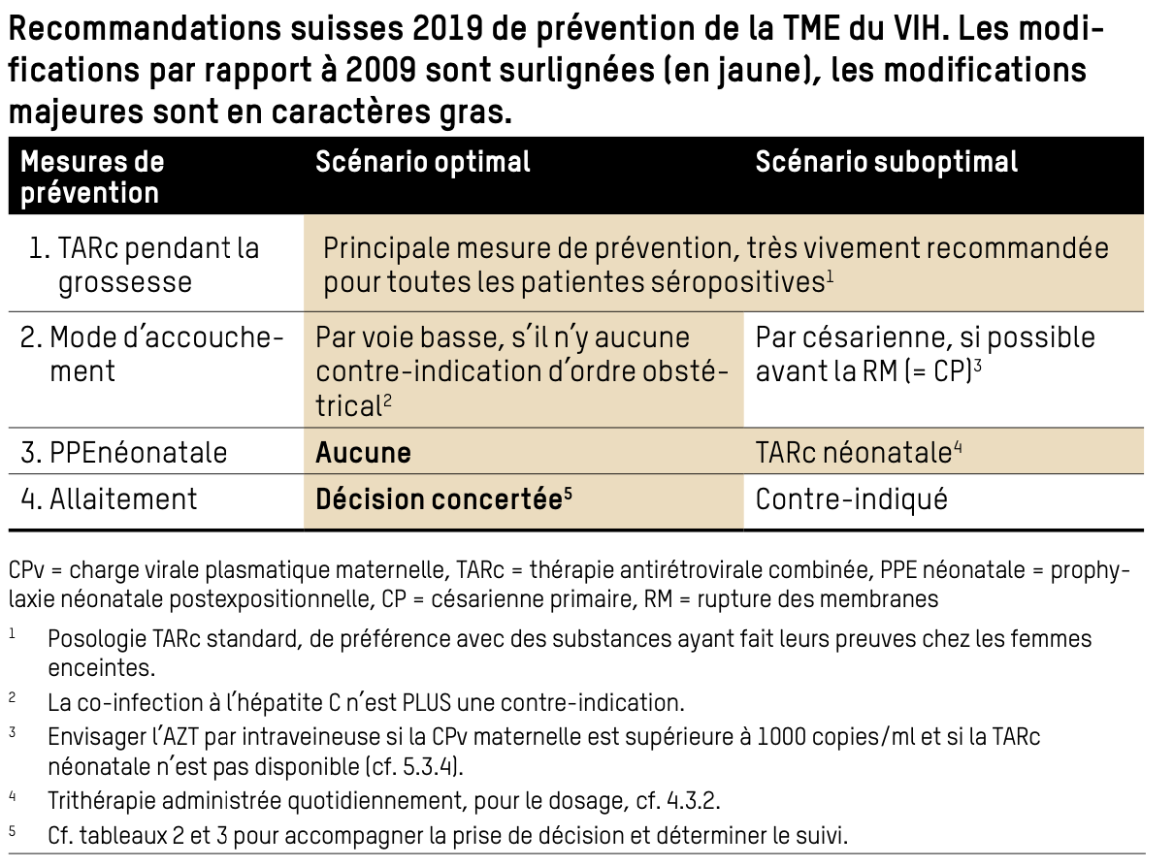

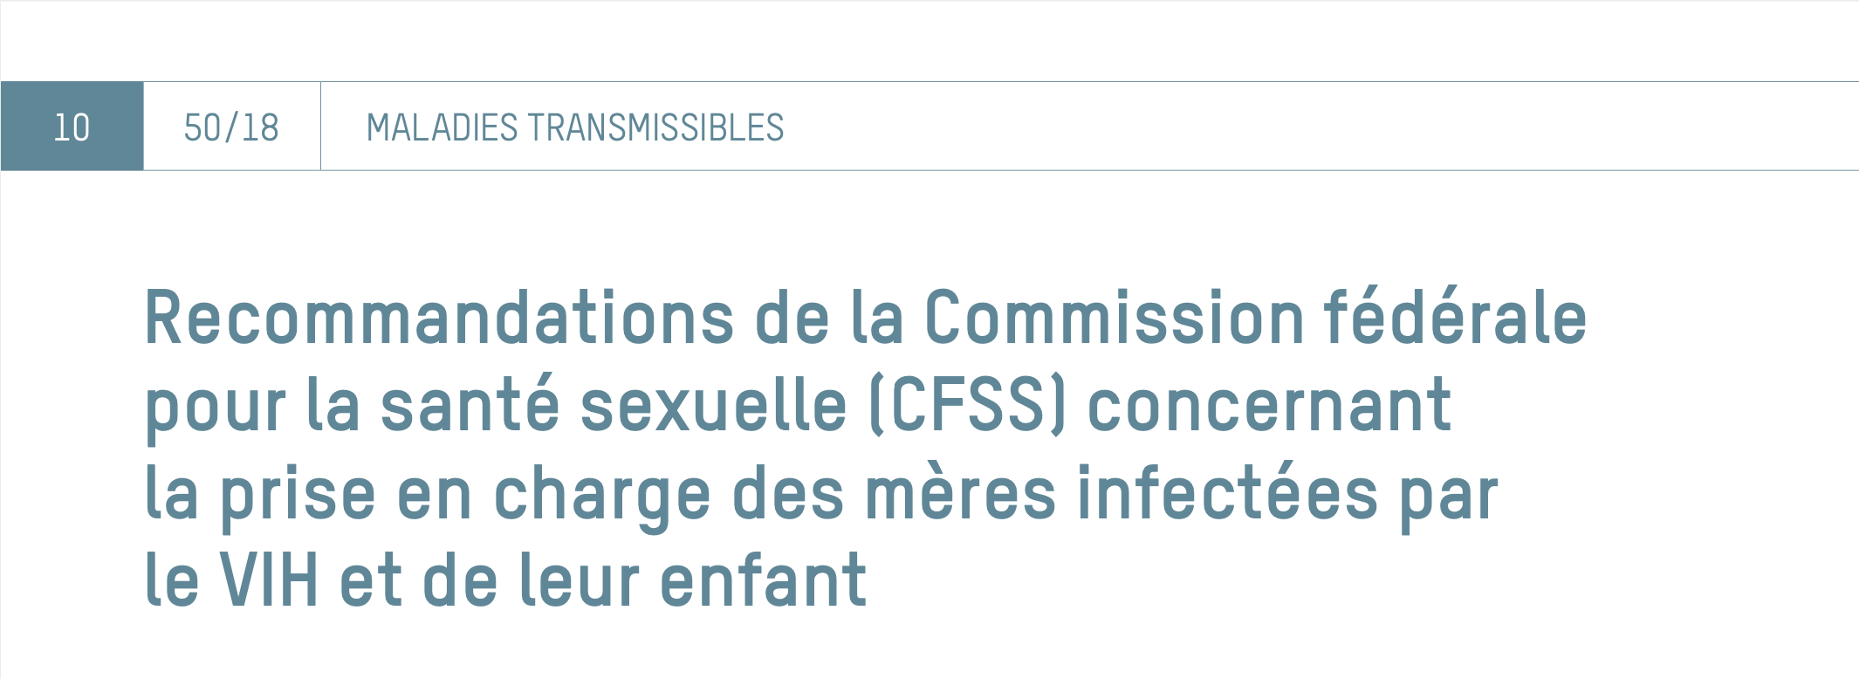
Les suisses, toujours avant-gardistes !
La décision d’allaitement maternel doit être « concertée » (scénario optimal)
Il ne faut pas donner de TPE au nourrisson quand la charge virale de la mère a toujours été indétectable (scénario optimal) → la prophylaxie post-exposition disparaît:
  Soit pas de traitement si CV indétectable
  Soit trithérapie si CV détectable
Notes:
Base pour l’allaitement : Cette hypothèse est confirmée par les dernières données de l’étude PROMISE [], montrant une TME du VIH de 0,3 % à 6 mois (intervalle de confiance [IC] 95% 0,1–0,6), de 0,5% à 9 mois (IC 95% 0,2–0,8), de 0,6% à 12 mois (IC 95% 0,4–1,1) et de 0,9% à 24 mois (IC 95 % 0,6–1,5) chez 2416 nourrissons allaités dont les mères rece- vaient un traitement antirétroviral. Les données sur les charges virales maternelles durant la période d’allaitement ne sont pas encore disponibles. Par ailleurs, une étude tanzanienne récente n’a pas identifié un seul cas de TME du VIH chez les 214 mères suivant un traite- ment et ayant une CPv supprimée [28].
Promise : Flynn PM, Taha TE, Cababasay M, et al. Pre- vention of HIV-1 Transmission Through Breastfeeding : Efficacy and Safety of Mater- nal Antiretroviral Therapy Versus Infant Nevi- rapine Prophylaxis for Duration of Breast- feeding in HIV-1-Infected Women with High Cd4 Cell Count (Impaact Promise) : A Ran- domized, Open Label, Clinical Trial. J Acquir Immune Defic Syndr 2017; published online Dec 11. DOI:10.1097/ QAI.0000000000001612.
Tanzanie : Luoga E, Vanobberghen F, Bircher R, et al. No HIV transmission from virally suppressed mothers during breastfeeding in rural Tanza- nia. J Acquir Immune Defic Syndr 1999 2018; published online May 16.
DOI :10.1097/QAI.0000000000001758.

Slide 43
On récapitule
Qu’avez-vous retenu d’important ?
En cas de charge virale indétectable dans les couples vivant avec le VIH, on peut faire des bébés comme tout le monde !
L’idéal est que la future mère vivant avec le VIH soit traitée avant la conception.
Il faut bien peser les avantages et les inconvénients de la poursuite ou du changement de traitement antirétroviral pendant la grossesse : avis d’expert !
L’allaitement maternel n’est pas indiqué mais peut se discuter.
Le traitement ARV préférentiel de l’enfant en post exposition est la névirapine 14 jours.
On peut affirmer l’absence de contamination de l’enfant après une PCR négative un mois après l’arrêt du traitement.
Le suivi spécialisé de l’enfant doit durer 18 mois et se termine par une sérologie VIH redevenue négative.

Slide 44
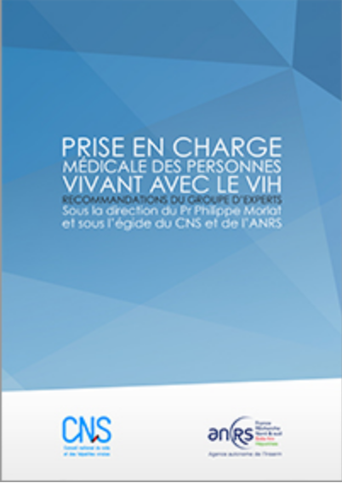
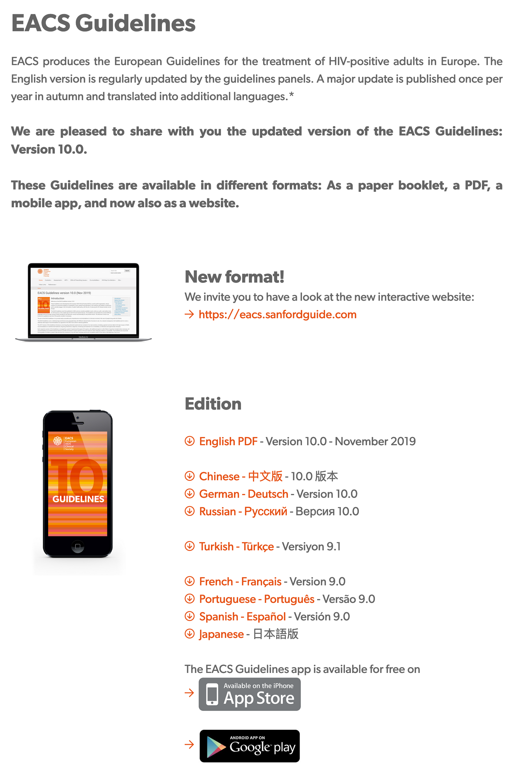

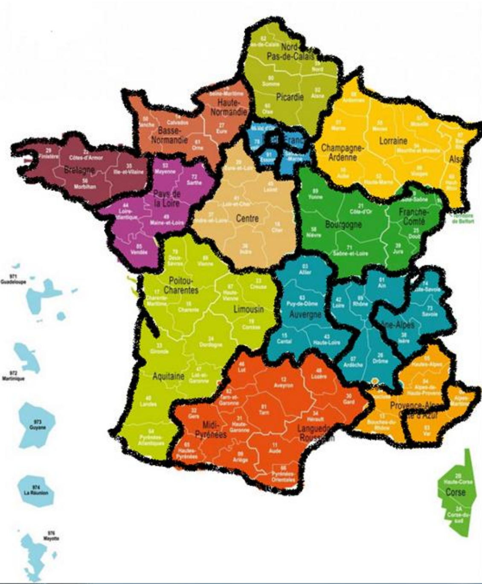
Les ressources
Recommandations nationales
  https://cns.sante.fr/actualites/prise-en-charge-du-vih-recommandations-du-groupe-dexperts/
Recommandations européennes
  https://www.eacsociety.org/guidelines/eacs-guidelines/eacs-guidelines.html
Cohortes ANRS
  Cohorte ANRS CO1/CO11 : Transmission Mère-Enfant du VIH
    > 24.000 grossesses de femmes vivant avec le VIH
  Cohorte ANRS CO10 : enfants vivant avec le VIH
    780 enfants inclus
  Cohorte CO19 « Coverte »: devenir des jeunes infectés à la naissance
    388 jeunes vivant avec le VIH depuis la naissance et 60 volontaires non infectés
Ressources locales : les COREVIH

Slide 45
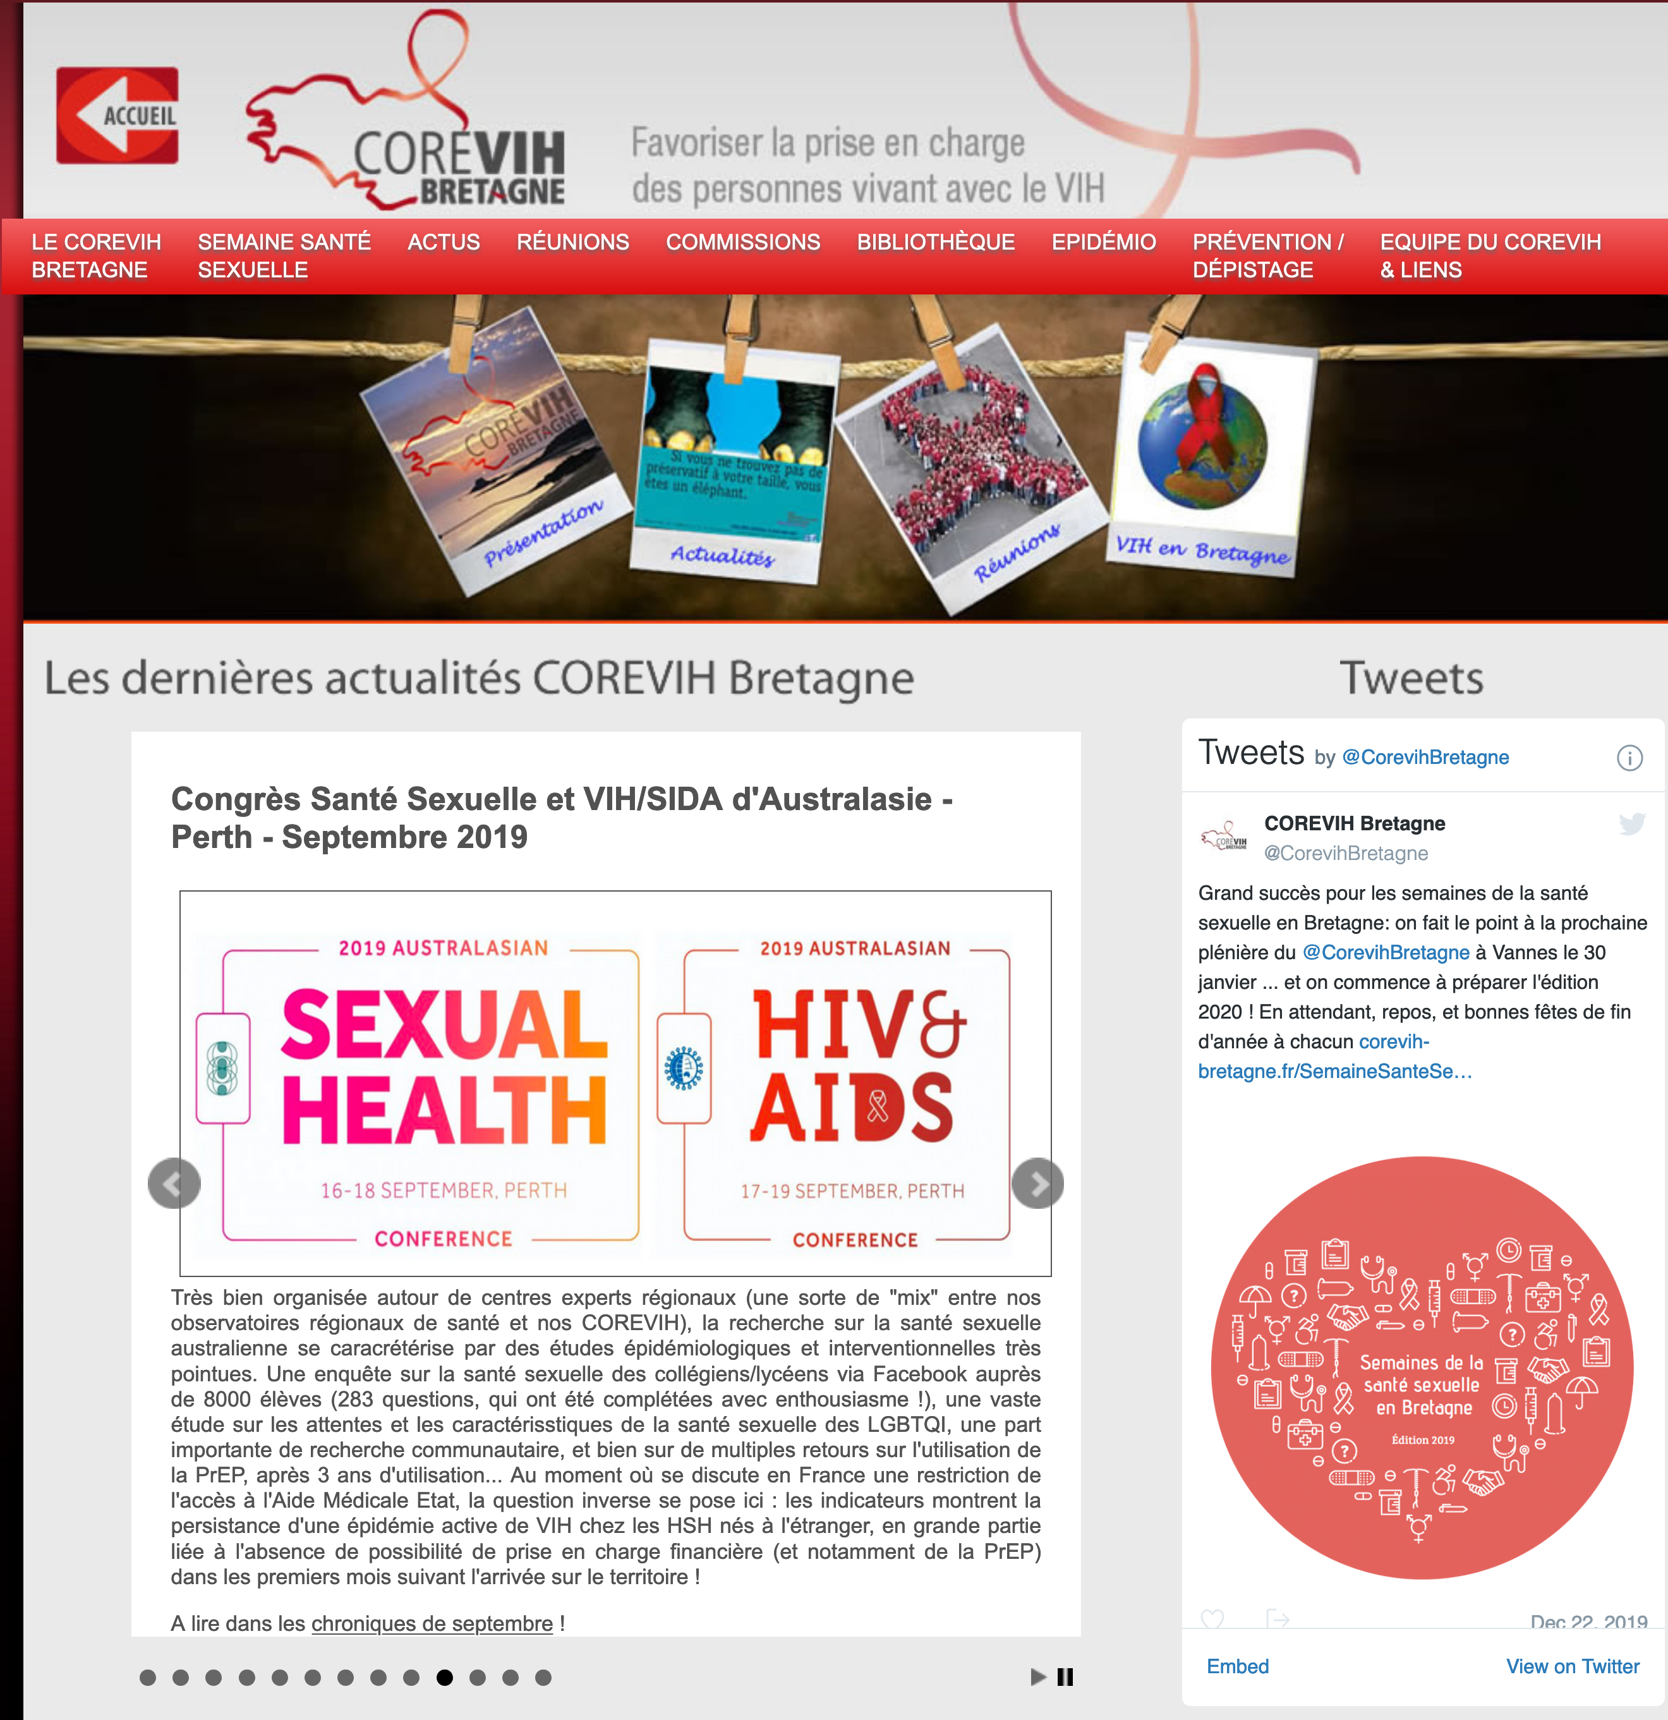
http://www.corevih-bretagne.fr
Merci !
cedric.arvieux@chu-rennes.fr
Merci à Laurent Mandelbrot, Jeanne Sibiude et Catherine Dolfus

